Slide 1
AUTO EXCELLENCE
Projet dev web ING1 MF1 Semestre 2
Droin Charlotte
Ducasse Clément
Kem Nathan
Lecoeur Bertrand
Royer Alessio

Slide 2

Thème: Les voitures
Catégories:
Voitures citadines
Voitures berlines
- Voitures SUV

Slide 3
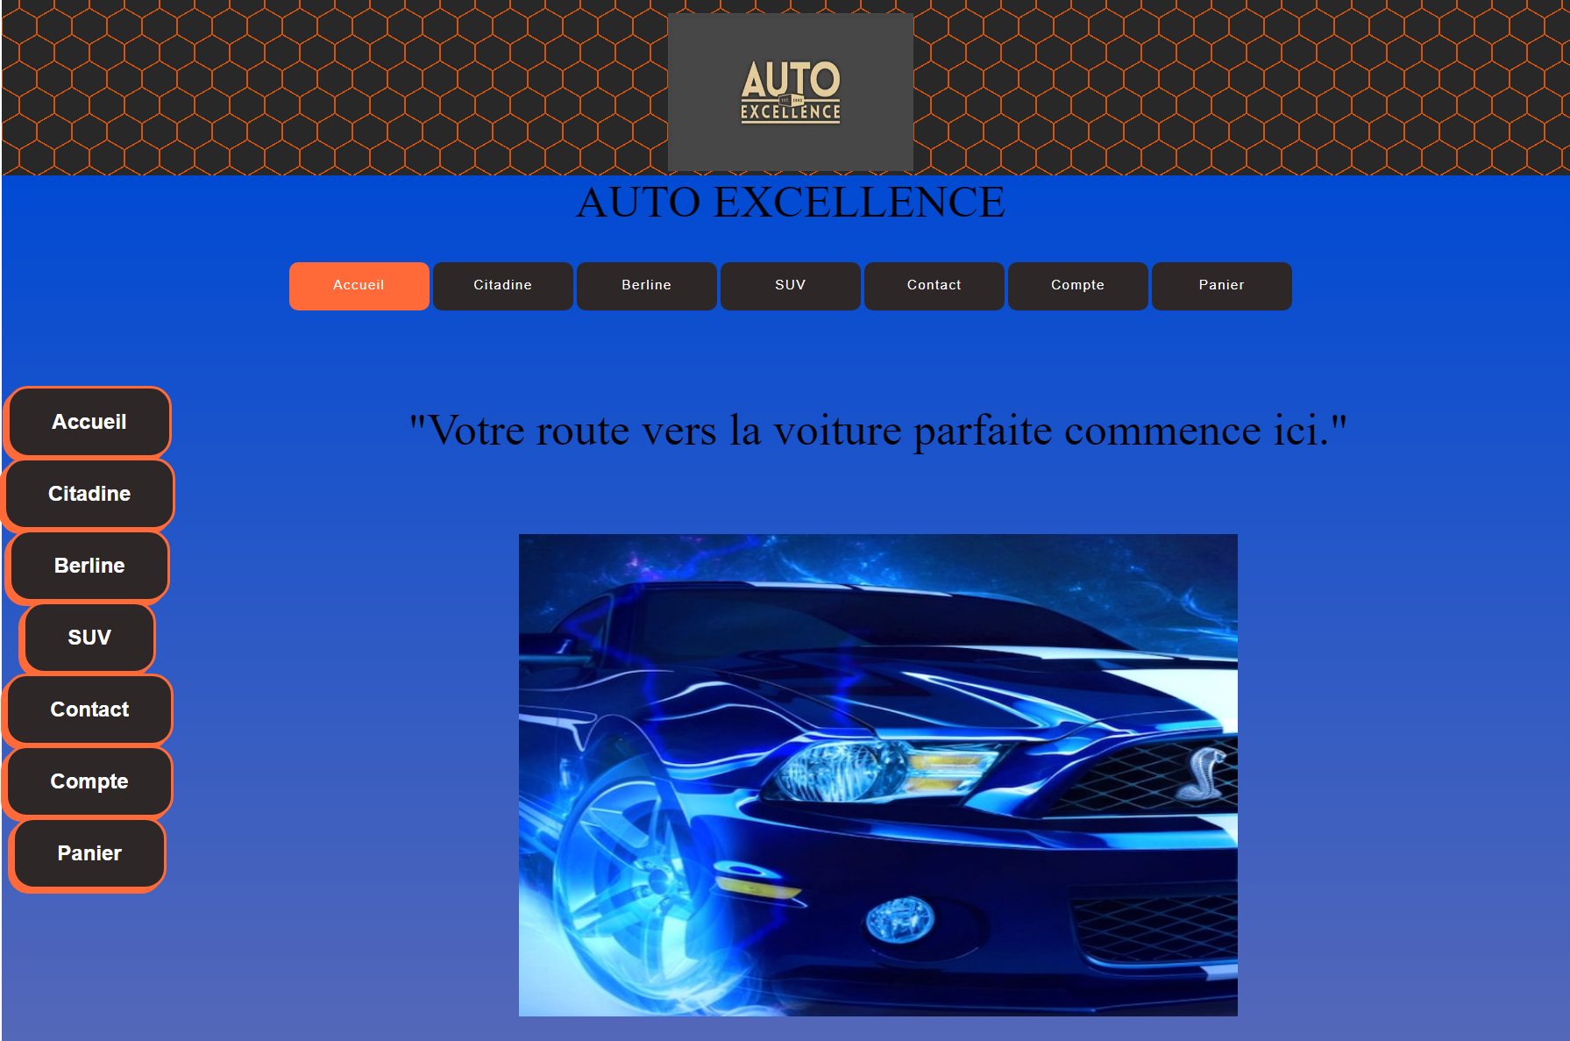
Page d’accueil

Slide 4
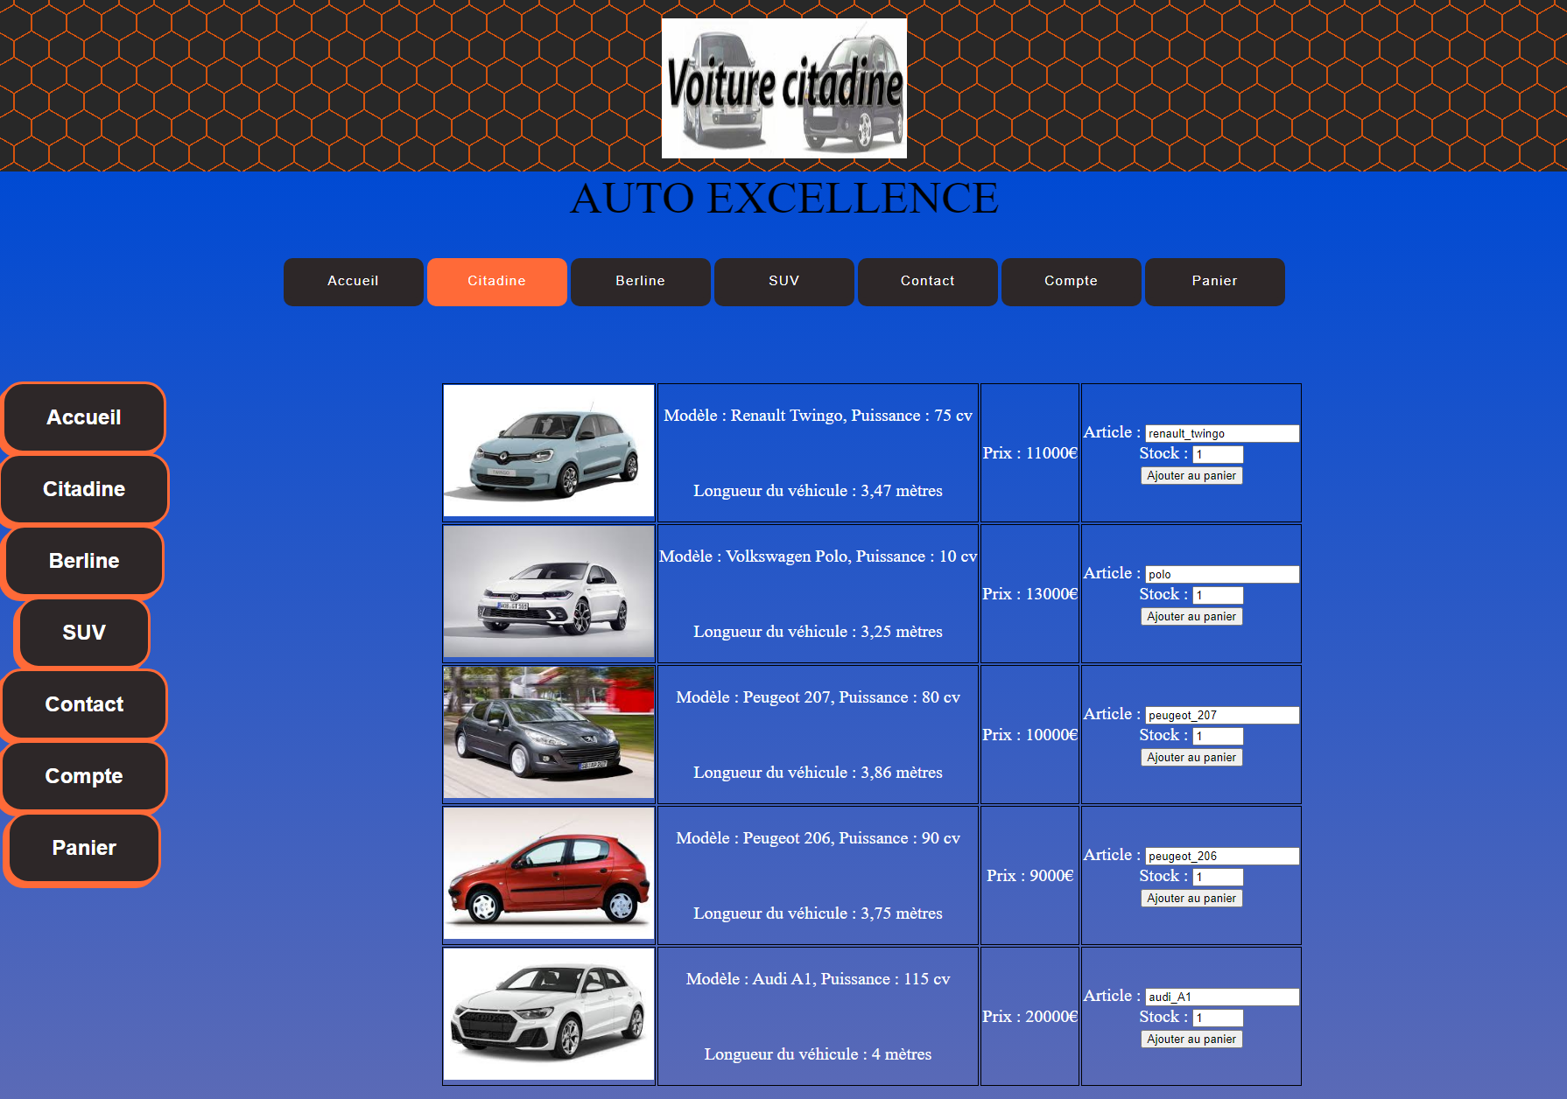
Voitures citadines

Slide 5
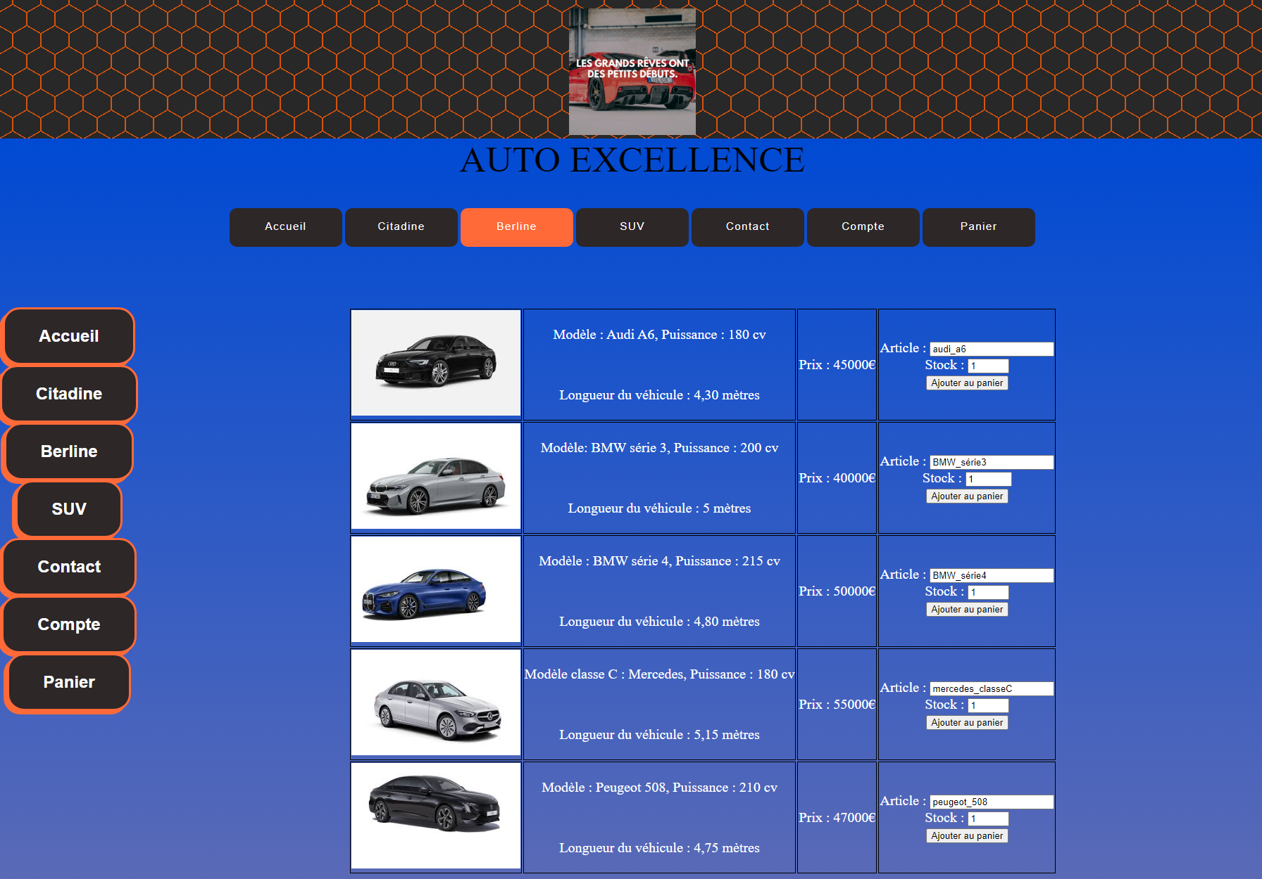
Voitures berlines

Slide 6
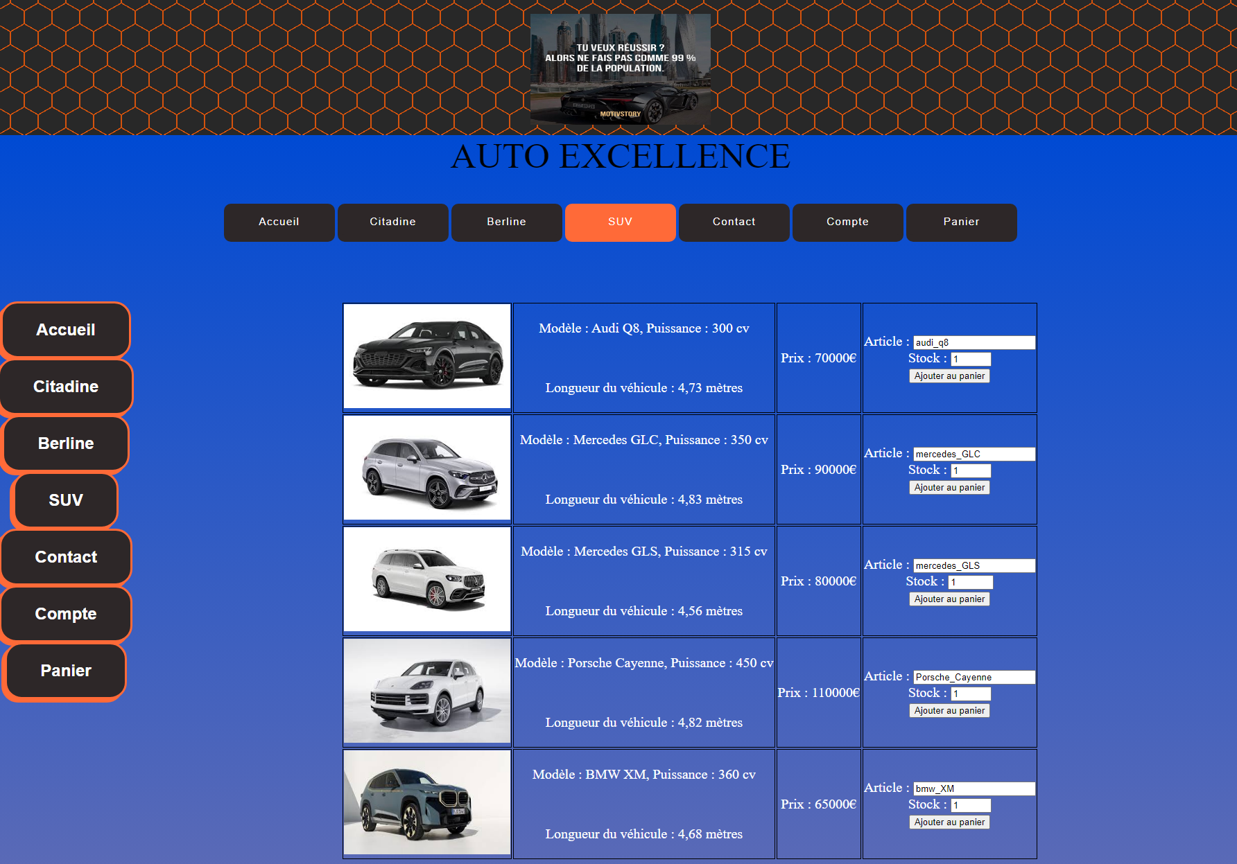
Voitures SUV

Slide 7
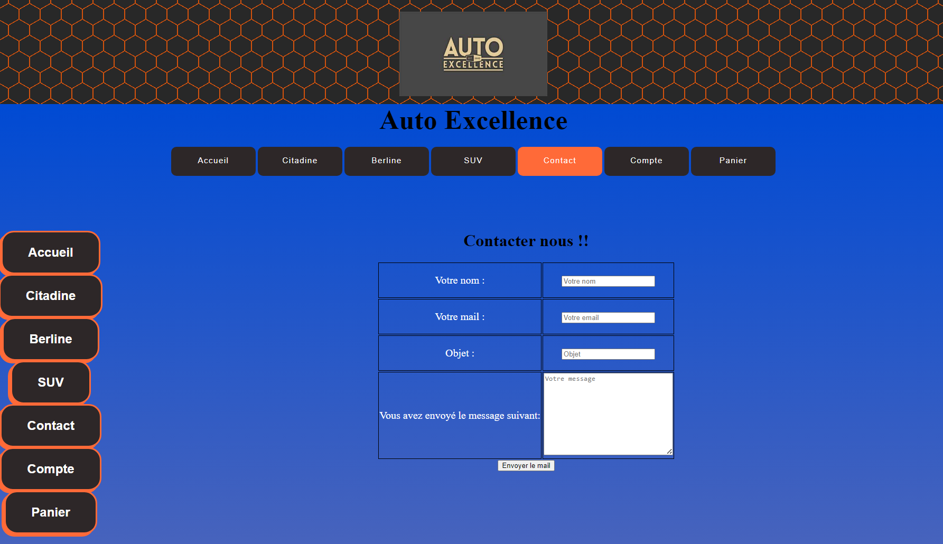
Pour envoyer un message à l’entreprise

Slide 8
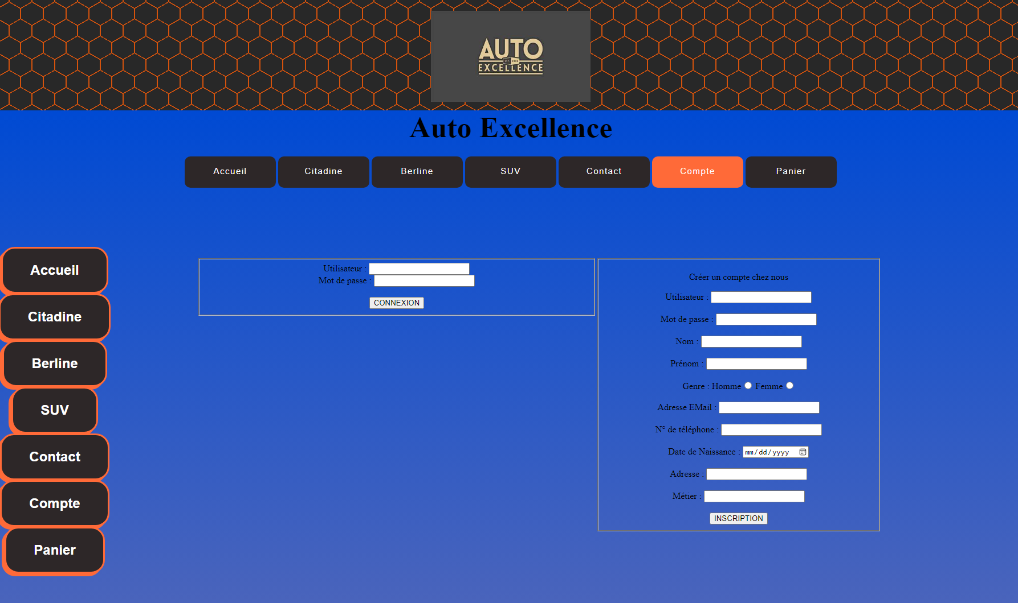
Se connecter au compte ou s’inscrire

Slide 9
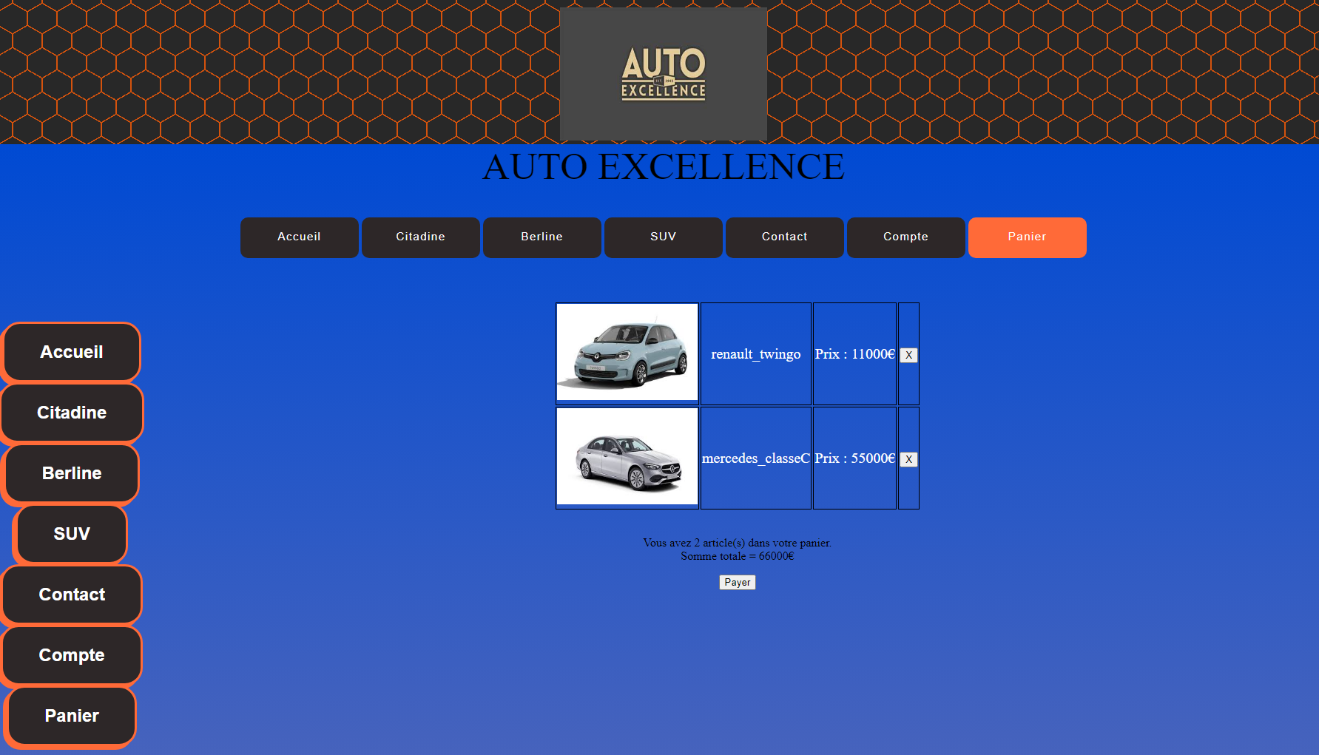
Panier d’une personne connectée à son compte

Slide 10
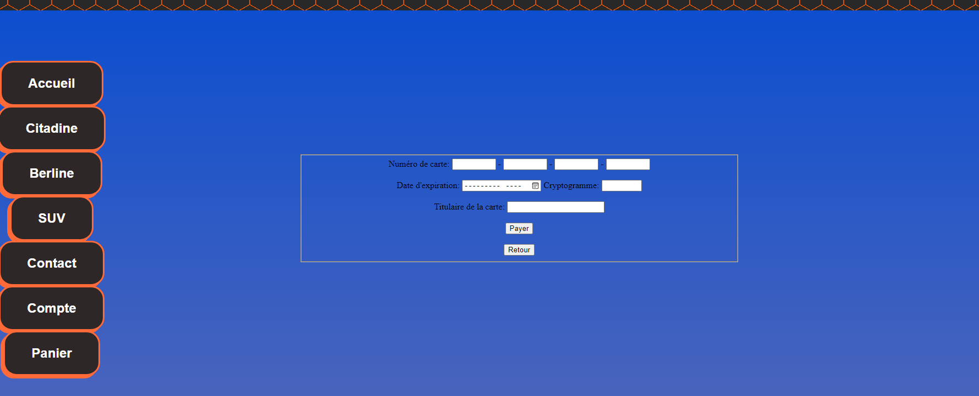
Procéder au paiement

Slide 11
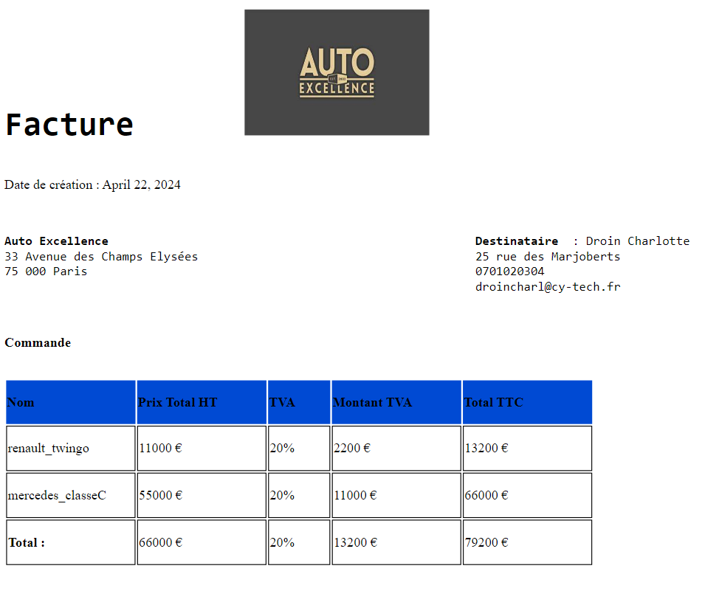
Facture

